Slide 1

Wettbewerb
Aktionszeitraum
vom 19.08. bis zum 20.09.2024
https://www.nibis.de/wettbewerb-autofreie-schule_14889

Slide 2

Wo und wann kann sich die Klasse anmelden?
bis zum 15.08.2024 über den Schulleitungsaccount auf https://gelbefuesse.nibis.de/
Wer kann teilnehmen?
Klassen der Jahrgänge 1 - 4 in den Grund- und Förderschulen
Wann kommt eine Klasse autofrei zur Schule?
Als AutoFREI gelten die Tage, an denen 90 % der Kinder einer Klasse zu Fuß (auch eingerichtete Hol- und Bringzonen), mit dem Fahrrad oder mit dem ÖPNV zur Schule kommen.

Slide 3

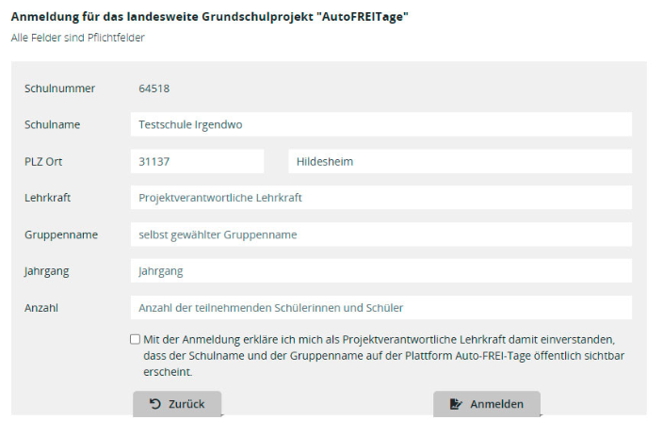
Jede Klasse wählt sich einen Gruppennamen aus!

Slide 4




Die Tagesfüße sind von Montag bis Freitag
gelb (autofrei) oder leer
Nur wenn die Gruppe die gesamte Woche gelbe Füße
sammeln konnte, dann bekommt sie am Freitag,
den grünen Wochenfuß als Etappenziel.
Die Gruppe, die alle grünen Wochenfüße erreicht hat, findet das Zebra Matze.

Slide 5

25 Tage AutoFrei zur Schule
Ziel erreicht!

Slide 6
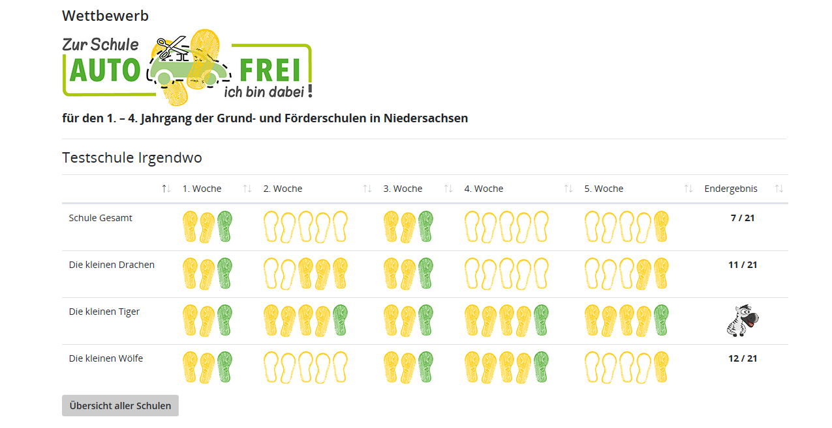
Das ist sichtbar!

Slide 7
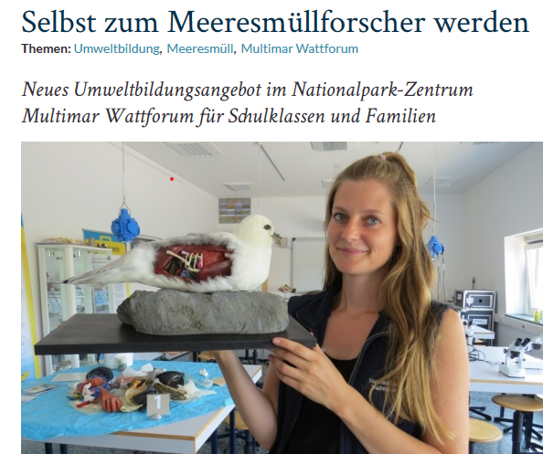
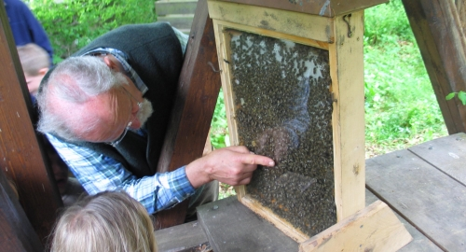
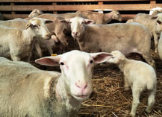
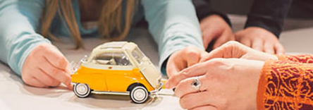
Was ist zu gewinnen?
drei Hauptpreise je ein Gutschein über jeweils 800 € für den Besuch eines der 65 anerkannten außerschulischen Lernstandorte

Slide 8
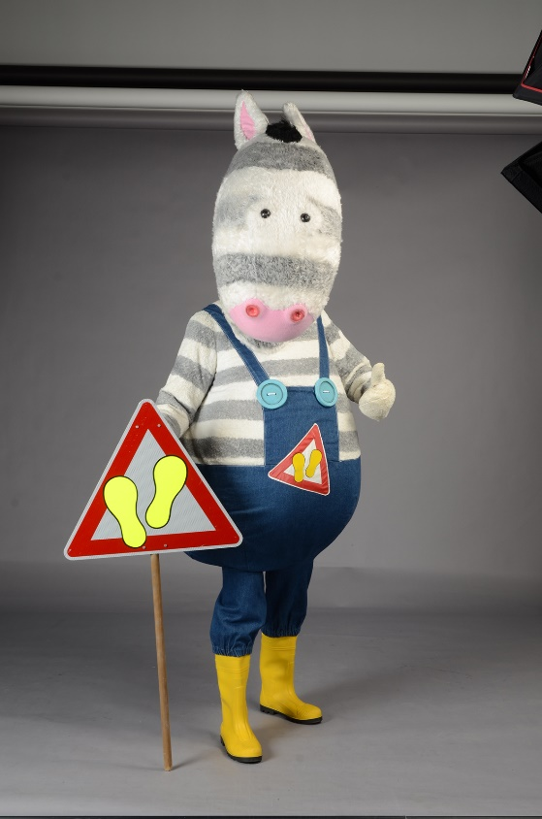
Wenn eine Schule mit allen Klassen teilnimmt
und alle Klassen das „Zebra-Ziel“ erreicht haben, gewinnt sie den
Wanderpokal
„AutoFREIE-Schule 2024“!

Slide 9
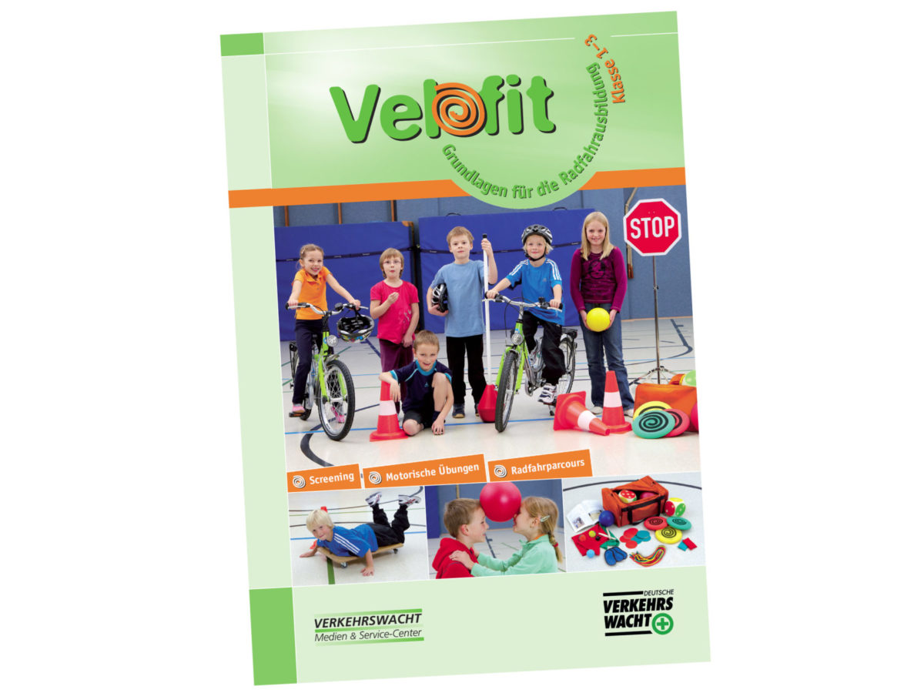
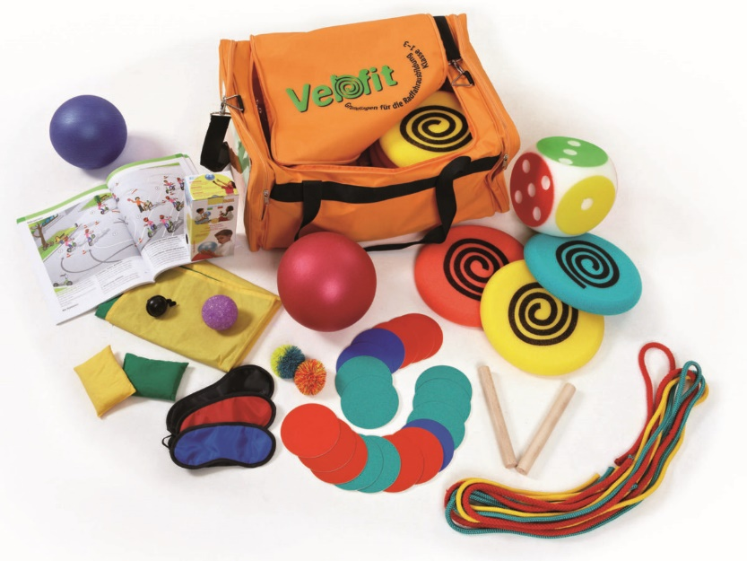
Was ist zu gewinnen?
ein Sonderpreis für den Jahrgang 1 und zwar eine Velofit-Tasche im Wert von 250 € inklusive Einführung für die Lehrkräfte.

Slide 10

Startschuss für die
Ein herzlicher Dank an alle,
die an der Umsetzung des Wettbewerbs mitwirken!

Slide 11
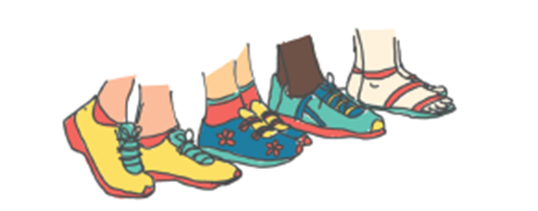





Viel Freude auf dem Schulweg wünschen die Aktionspartner
Niedersächsisches Ministerium für Wirtschaft, Arbeit, Verkehr und Digitalisierung

